Slide 1
Разработка
landing page для городского кинотеатра
Выполнил: Лыков Арсений Вячеславович
Студент группы: СП-1-23

Slide 2
Введение
В современном цифровом мире наличие сайта стало неотъемлемой частью представления любой организации или проекта в онлайн-пространстве. Сайт служит не только источником информации, но и инструментом взаимодействия с аудиторией, формируя первое впечатление и обеспечивая удобный доступ к ключевым услугам или предложениям. Разработка сайта требует комплексного подхода: от проектирования структуры и графического оформления до выбора технологий, обеспечивающих производительность, адаптивность и простоту поддержки

Slide 3

Figma
Для проектирования интерфейса был использован Figma. Этот инструмент позволил создать интерактивный прототип, протестировать навигацию и визуальную иерархию до начала программирования, а также обеспечить точное соответствие дизайна и финальной вёрстки.

Slide 4
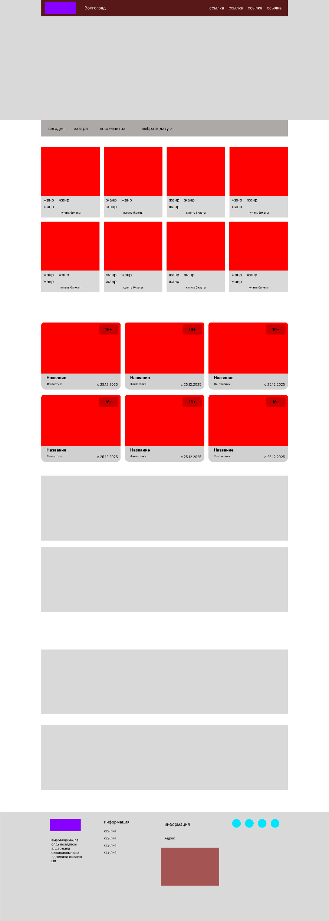
Прототип сайта
Прототип сайта был разработан в Figma и включает все ключевые секции. Прототип позволил отработать структуру и взаимодействие элементов до начала вёрстки.

Slide 5
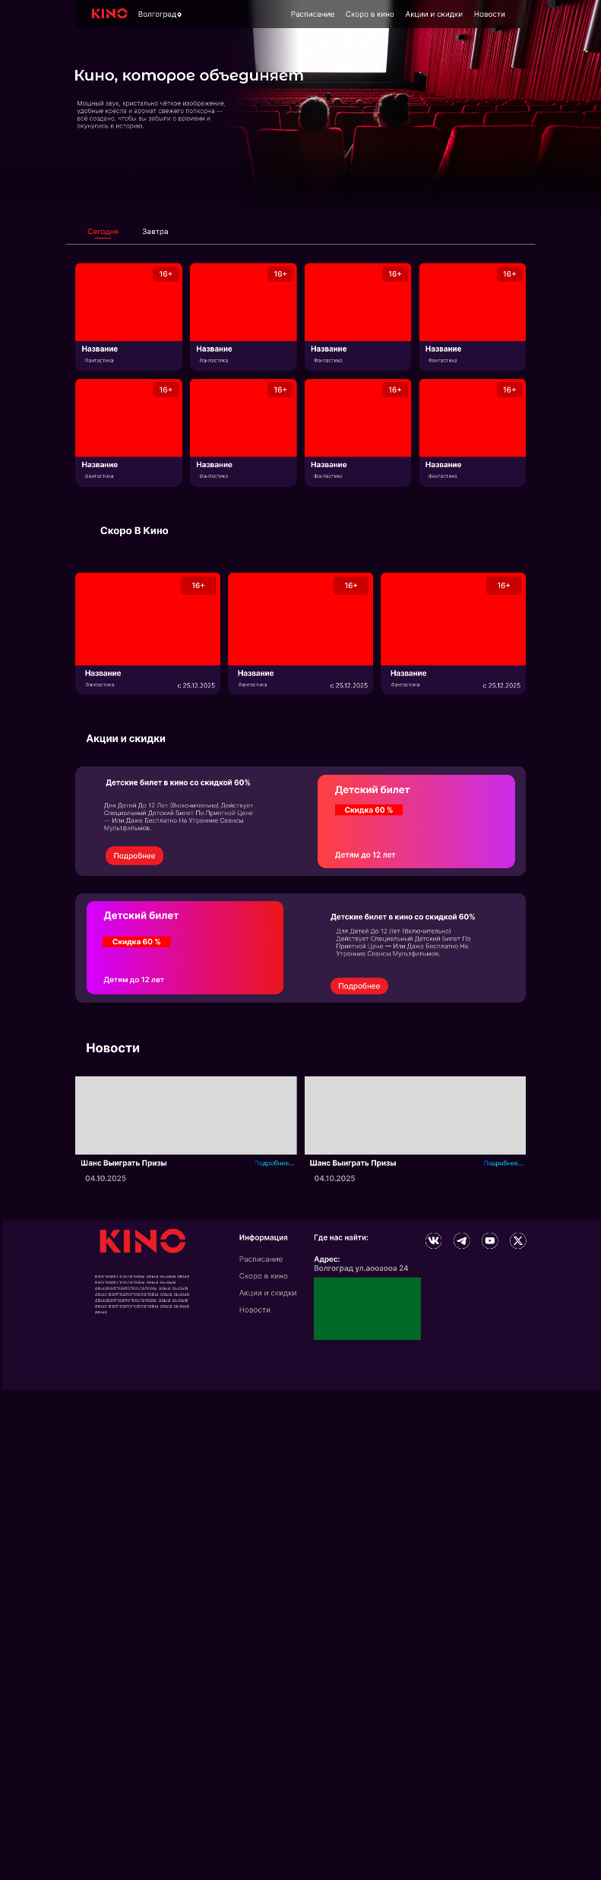
Графический дизайн сайта
Дизайн выполнен в тёмно-синей палитре: фон - #11021A, акценты - #EE1C20. Было разработано четыре адаптивных варианта макета, чтобы обеспечить удобство просмотра и навигации на любых экранах.

Slide 6

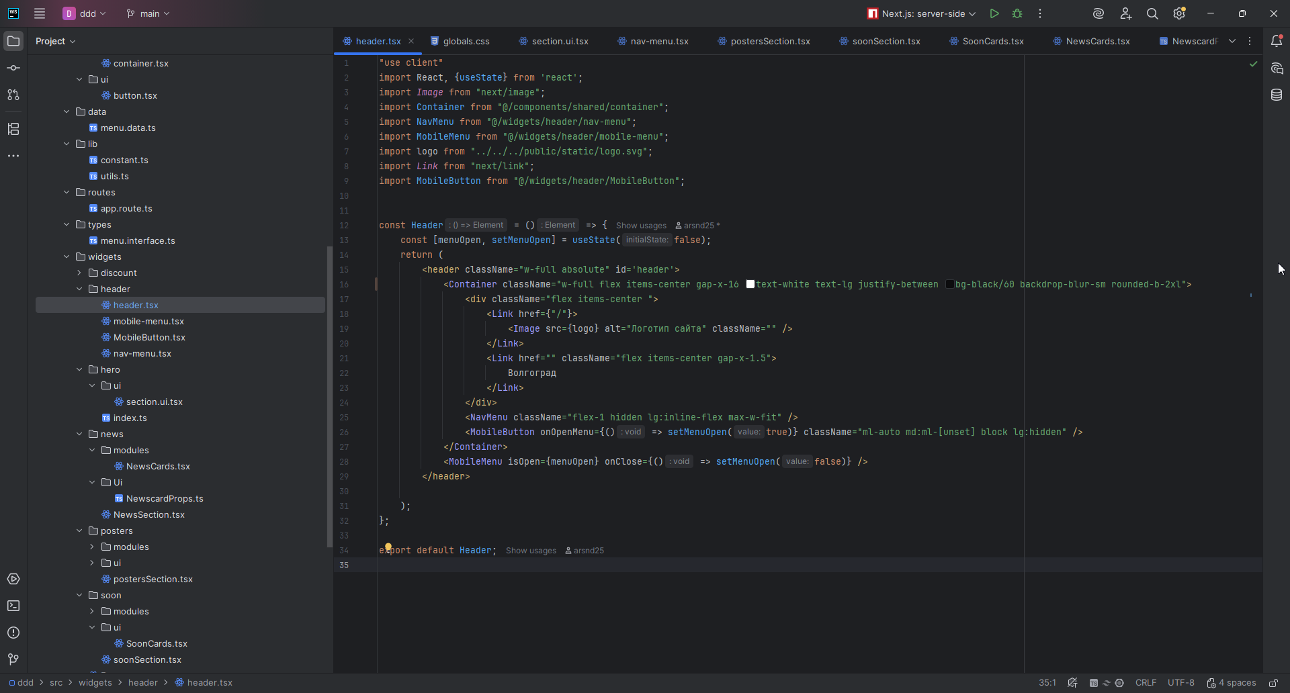
WebStorm
Разработка велась в WebStorm -профессиональной IDE, которая предоставляет продвинутую поддержку всех используемых технологий: React, Next.js, Tailwind CSS и JavaScript. Среда автоматически проверяет код, предлагает исправления и упрощает отладку.

Slide 7

React
React - это библиотека для построения пользовательских интерфейсов, которая позволяет разбивать сложный интерфейс на независимые компоненты. Эта библиотека позволяет разбивать интерфейс на независимые компоненты, упрощая разработку и повторное использование элементов.

Slide 8


Tailwind
Tailwind - это утилитарный CSS-фреймворк, который позволяет писать стили прямо в разметке с помощью заранее определённых классов. Он был выбран вместо традиционных CSS- или SCSS-файлов, потому что значительно ускоряет разработку, а адаптация под мобильные устройства требует минимум усилий.

Slide 9
JavaScript
Для реализации интерактивных элементов был использован JavaScript. С его помощью созданы адаптивное меню и другие динамические функции, работающие без перезагрузки страницы и не требующие подключения сторонних библиотек, что сохраняет высокую производительность сайта.

Slide 10
Заключние
В результате была разработан сайт(https://arnd25.github.io/ddd/), сочетающий современный дизайн, адаптивную вёрстку и интерактивные элементы. Сайт обеспечивает удобное представление афиши, акций и новостей, работает на всех устройствах. Использование актуальных технологий позволило достичь высокой производительности, простоты поддержки и ориентированности на пользователя.

